Slide 1
Reporte de proyecto final
Minería de datos en twitter del
Debate presidencial
en
estados unidos
Guerrero Hernández Aarón
Sánchez Trejo Karen
Robles ríos Rafael

Slide 2
Temas
objetivo
Descripción
Recolección de datos
Pre procesamiento de datos
Análisis de datos
conclusiones

Slide 3
Objetivo
En un debate presidencial sobresalen tres cosas
Primero, información: la oportunidad de que los candidatos se definan, nos diga qué piensan y qué proponen.
Segundo, formación: la pregunta franca, orientada a las demandas del desarrollo y a las complejidades de la implementación, elude la fácil enumeración de males y promesas, interpela a los candidatos
Tercero, reacción de la gente ante los candidatos
Llevar a cabo análisis de sentimiento en twitter del “debate presidencial” con referencia a las elecciones en estados unidos.

Slide 4
Descripción
recolectaran tweets utilizando el hashtag #DebateNight
Pre procesamiento de datos
clasificación de los tweets
Positivo
Negativo
neutro
Aplicación de algoritmo de naive bayes

Slide 5
Recolección de datos
Los datos se recolectaron por medio de la api de twitter
Registrarse como desarrollador
Descargar la paquetería necesaria para utilizar a api
Desarrollar código para la obtención de los datos
Integración de los datos

Slide 6
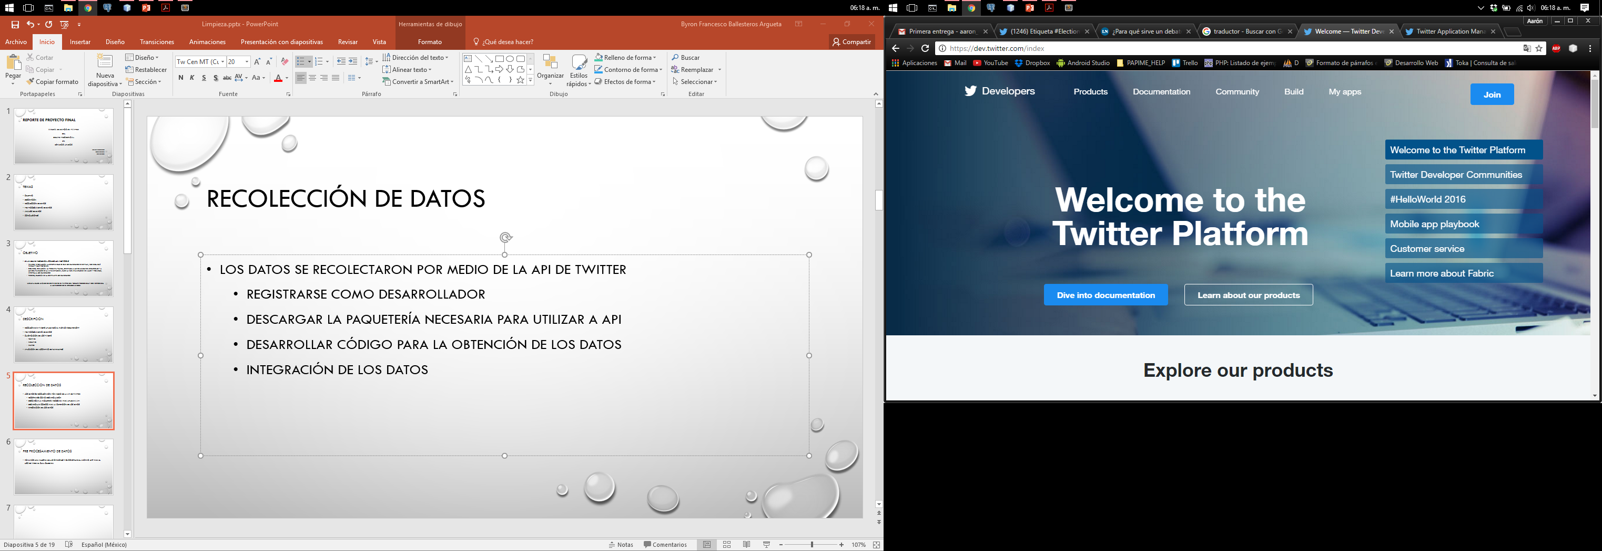
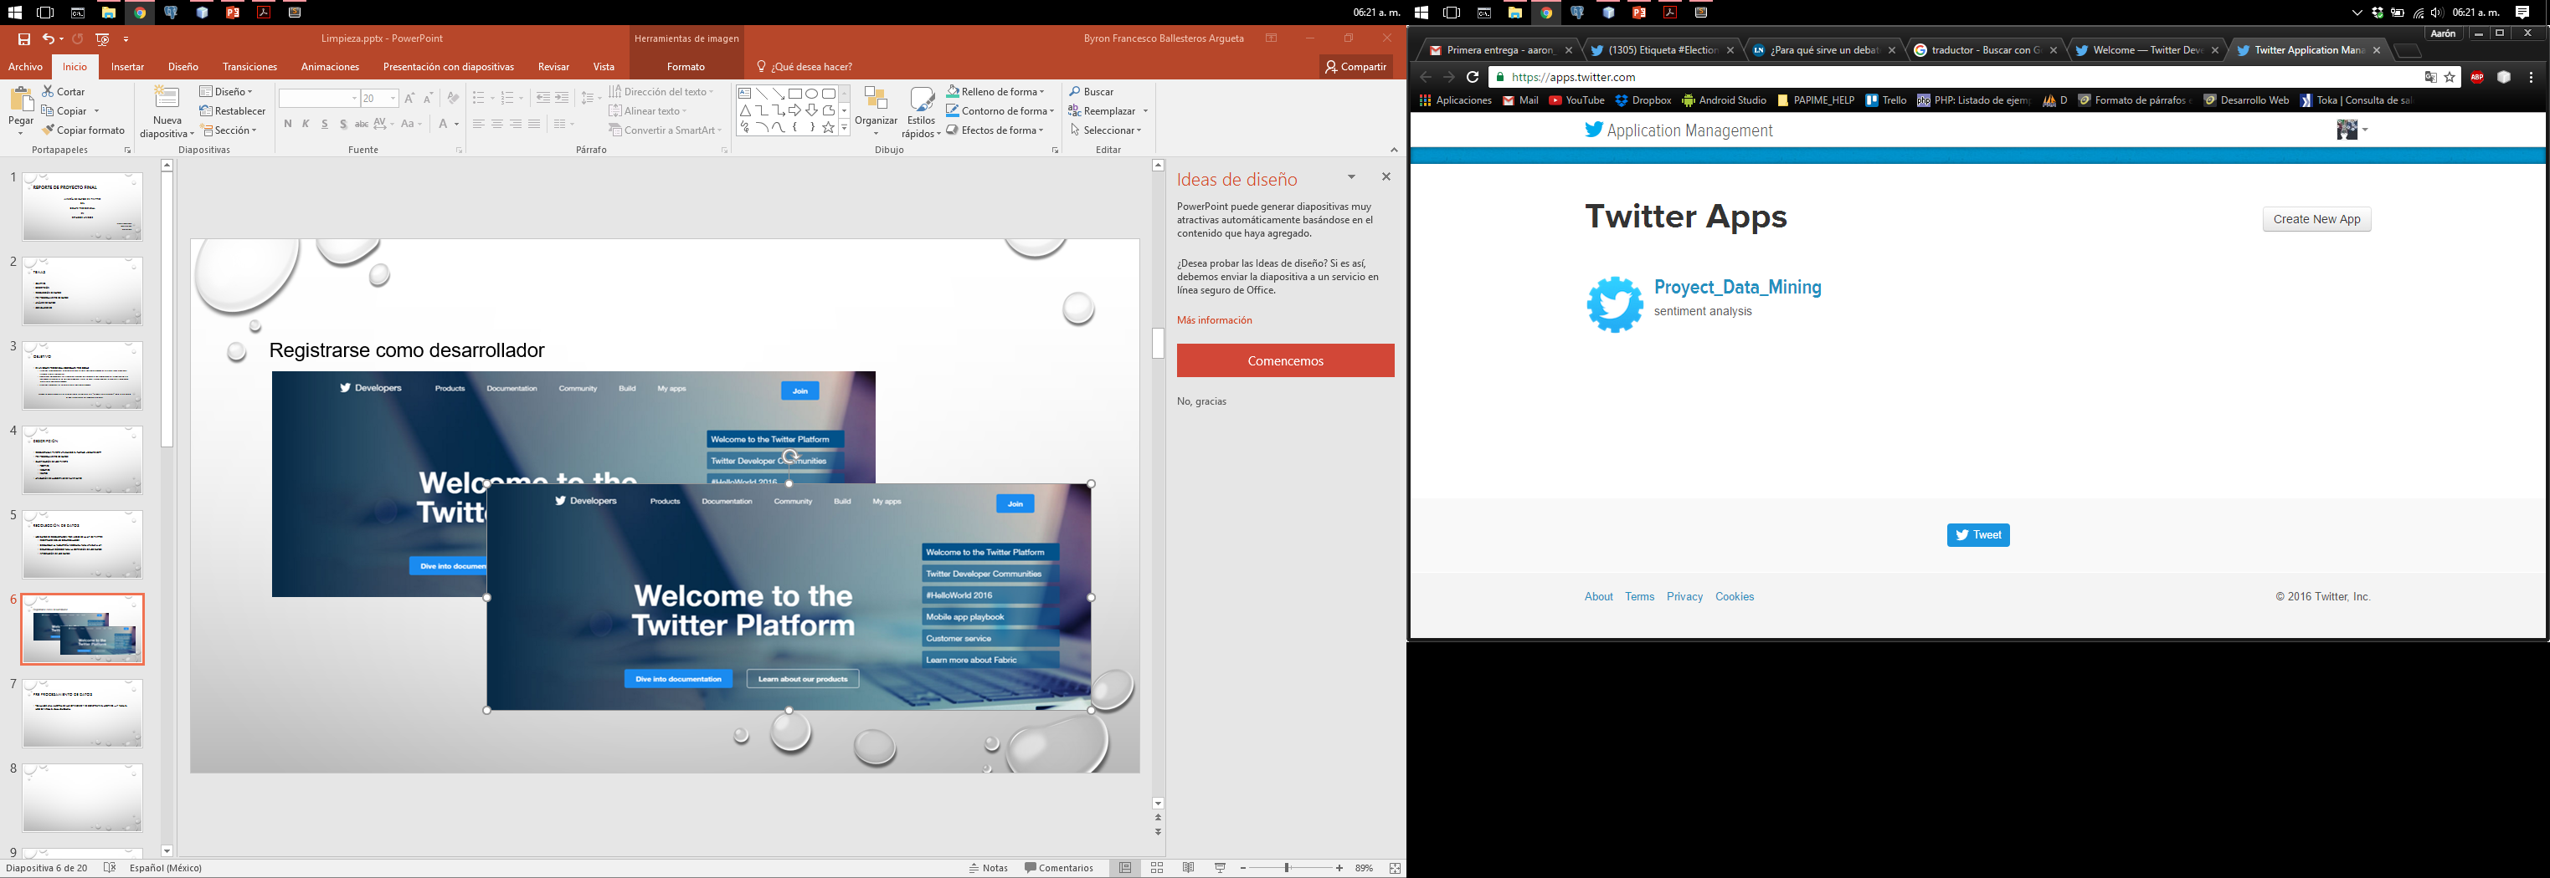
Registrarse como desarrollador

Slide 7
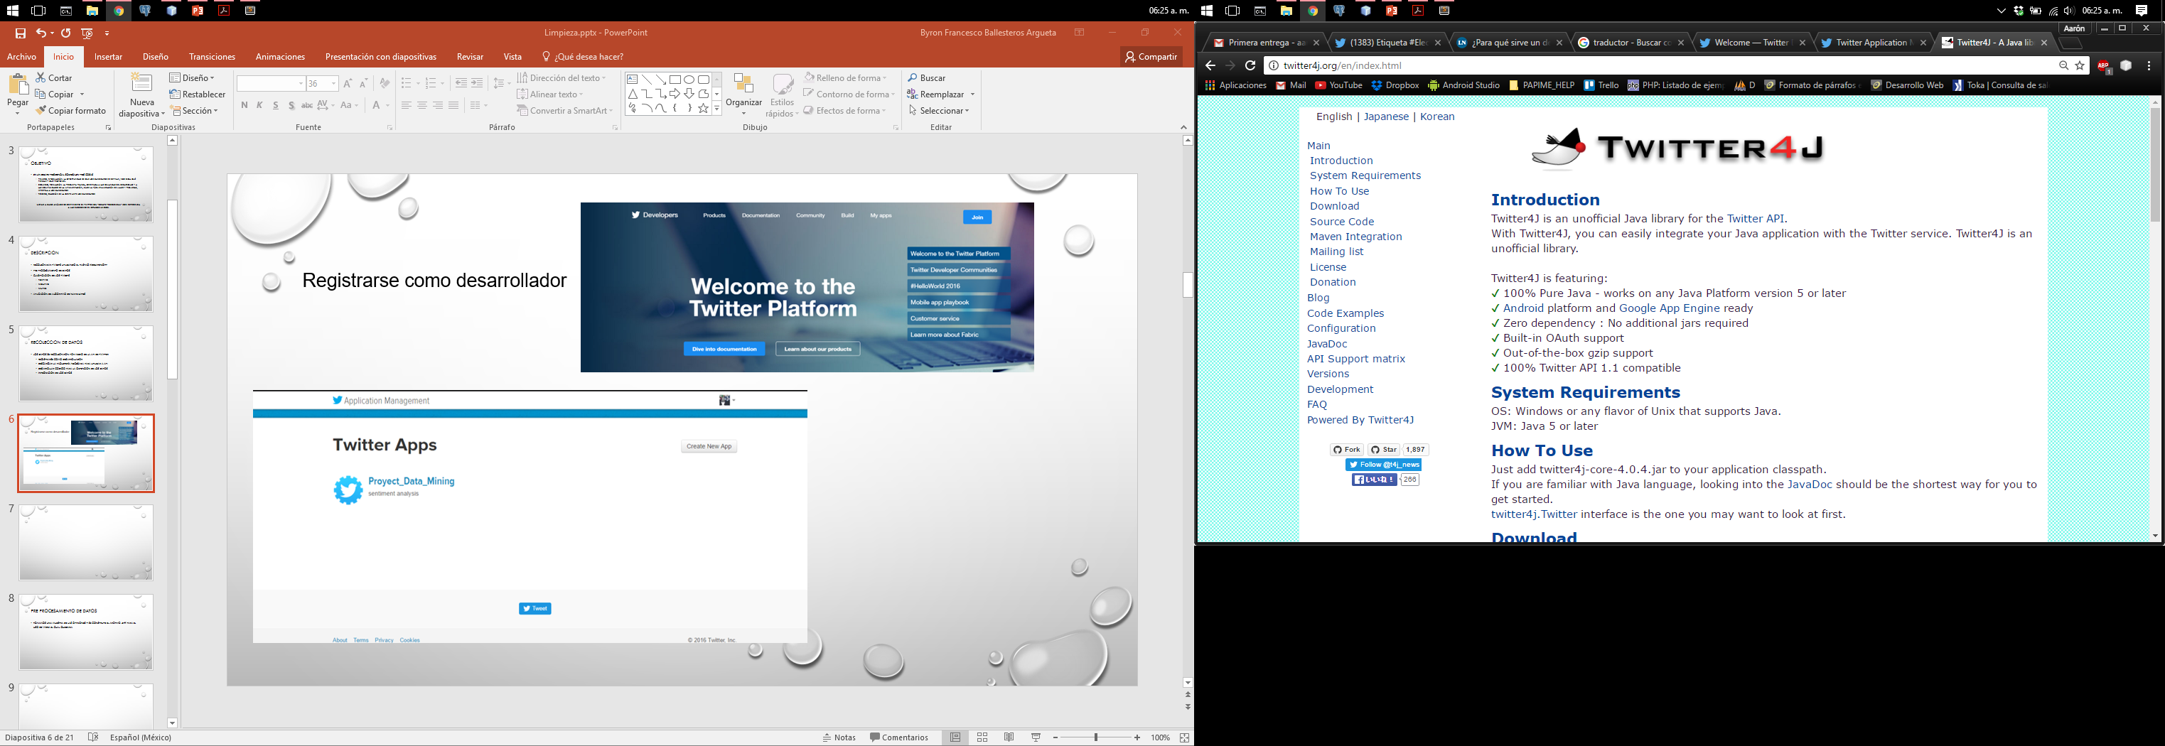
Descargar la paquetería necesaria para utilizar a api

Slide 8
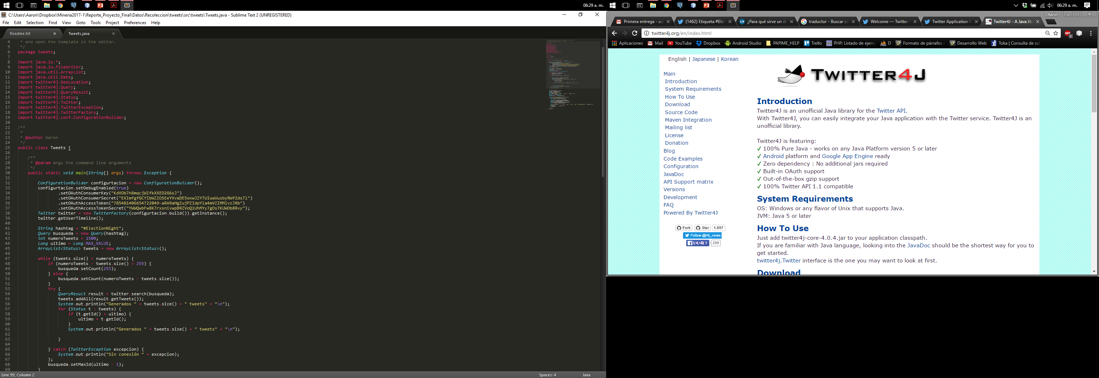
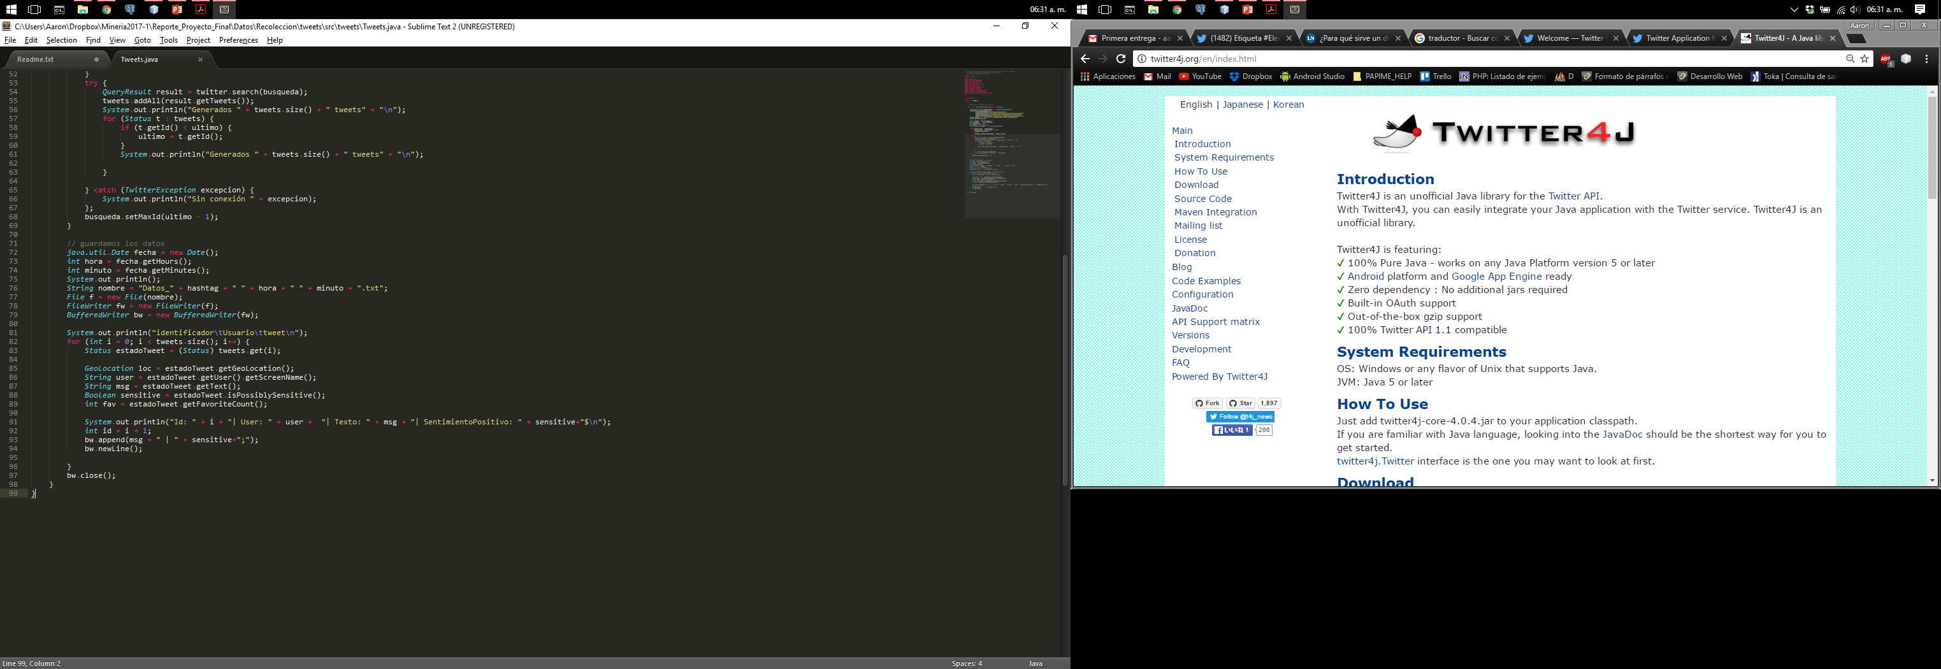
Desarrollar código para la obtención de los datos

Slide 9
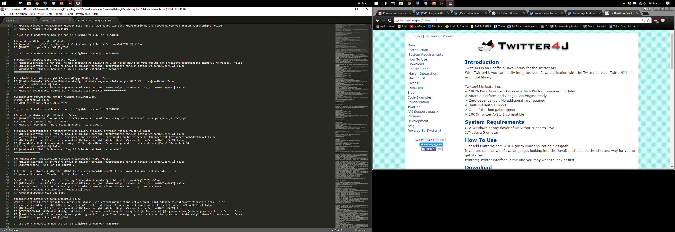
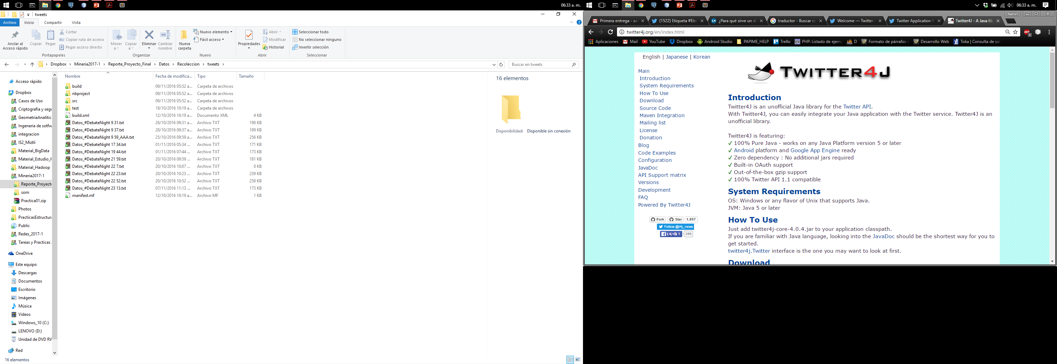
Integración de los datos

Slide 10
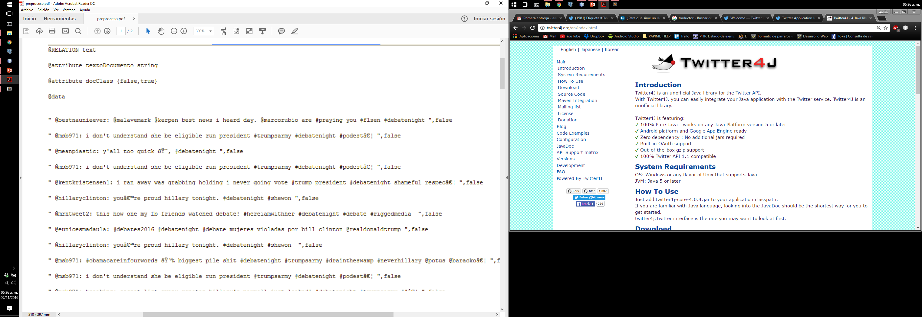
Pre procesamiento de datos
Tomamos una muestra de las opiniones y se construye el archivo .arff PARA EL USO DE WEKA EL CUAL QUEDARIA

Slide 11
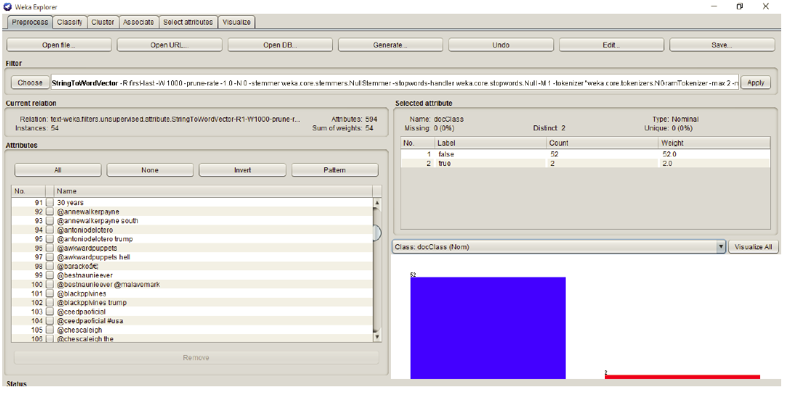
Después abrir la aplicación y cargamos el archivo, después seleccionamos el filtro stringtowordvector para formar n -gramas de tamaño 1 y 2

Slide 12
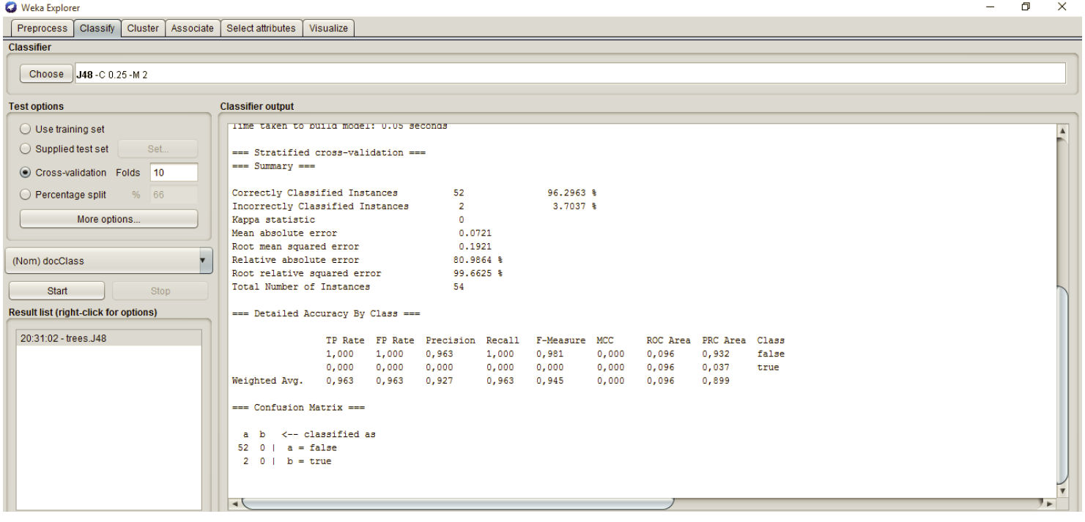
Después seleccionamos la pestaña de classify que nos dará la opción de escoger el algoritmo J48 que esta basado en ID3 los cuales son los arboles de decisión

Slide 13
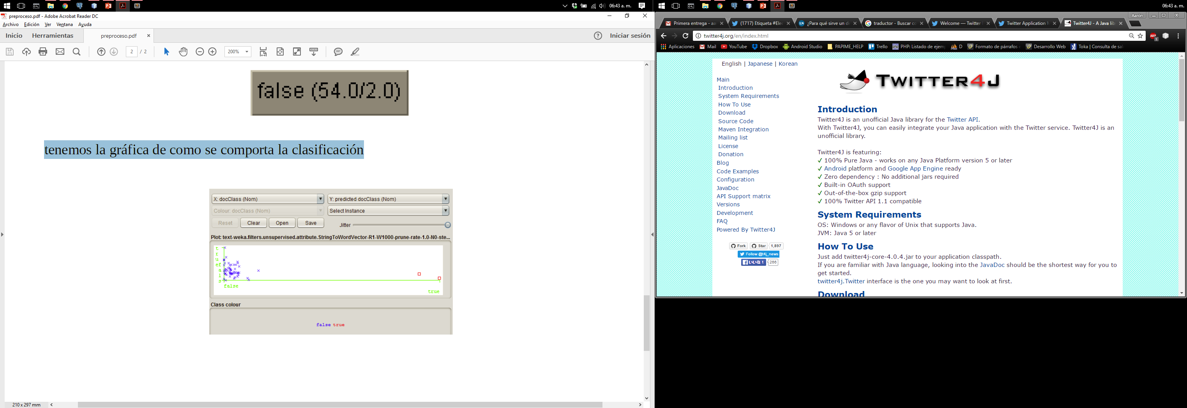

tenemos el árbol que construyo el algoritmo, para este caso tenemos que solo selecciono a “FALSE”
tenemos la gráfica de como se comporta la clasificación

Slide 14
Limpieza
Se convierte todo el texto a minúsculas
Se eliminan los links de los tweets, es decir los http
Se eliminan los @, remplazándolos con algún identificador
Se eliminan los #, manteniendo sólo la palabra

Slide 15
Stop word removal
Se eliminan palabras que no aportan información, es decir, que no pueden detectar sentimientos.
Por ejemplo artículos o preposiciones.
Existe una lista de stop words, en ella se encuentran palabras como:
a
about
it
right

Slide 16
NLTK (Natural Language Toolkit)
A partir de aquí se usara NLTK
Es un conjunto de bibliotecas de Python para el procesamiento del lenguaje natural
Con esta se pueden realizar tareas como:
Tokenizar, separar las palabras de un texto
Clasificar palabras de a acuerdo a la oración, es decir en sustantivos, verbos, artículos, etc.
Lematización, reducir palabras a su lema
Stemming, reducir palabras a si raíz

Slide 17
Lematización
Se reducen las palabras a su lema, es decir, a la palabra que las representa.
dogs -> dog
feet -> foot
better -> good
Esto se realiza mediante NLTK:
>>> from nltk.stem import WordNetLemmatizer
>>> wnl = WordNetLemmatizer()
>>> print(wnl.lemmatize('dogs'))
dog

Slide 18
Palabras características
Las palabras que quedan después de la lematización y de la eliminación de stop words, serán las palabras características.
Cada tweet podrá verse como un vector de 1’s y 0’s, si contiene o no la palabra característica
 | Tweet 1 | Tweet 2 | Tweet 3 | Tweet 4
news | 1 | 1 | 0 | 0
day | 1 | 0 | 1 | 0
disappointing | 0 | 1 | 1 | 0
good | 1 | 0 | 0 | 1

Slide 19
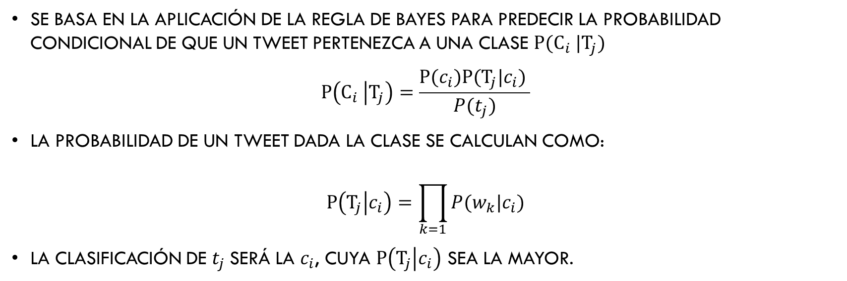
Clasificación Naïve Bayes
Se basa en la aplicación de la Regla de Bayes para predecir la probabilidad condicional de que un tweet pertenezca a una clase $P(c_{i} |t_{j})$
$$P\left(c_{i} | t_{j}\right)=\frac{P(c_{i})P(t_{j}|c_{i}) }{P(t_{j})}$$
La probabilidad de un tweet dada la clase se calculan como:
$$P\left(t_{j} | c_{i}\right)=\prod_{k=1}{P(w_{k}|c_{i})}$$
La clasificación de $t_{j}$será la $c_{i}$, cuya $P\left(t_{j} | c_{i}\right)$ sea la mayor.

Slide 20
Tweets de entrenamiento
Tweets positivos
@PrincessSuperC Hey Cici sweetheart! Just wanted to let u know I luv u! OH! and will the mixtape drop soon? FANTASY RIDE MAY 5TH!!!!
@Msdebramaye I heard about that contest! Congrats girl!!
UNC!!! NCAA Champs!! Franklin St.: I WAS THERE!! WILD AND CRAZY!!!!!! Nothing like it...EVER http://tinyurl.com/49955t3
Tweets neutrales
Do you Share More #jokes #quotes #music #photos or #news #articles on #Facebook or #Twitter?
Good night #Twitter and #TheLegionoftheFallen. 5:45am cimes awfully early!
I just finished a 2.66 mi run with a pace of 11'14"/mi with Nike+ GPS. #nikeplus #makeitcount
Tweets negativos
Disappointing day. Attended a car boot sale to raise some funds for the sanctuary, made a total of 88p after the entry fee - sigh
no more taking Irish car bombs with strange Australian women who can drink like rockstars...my head hurts.
Just had some bloodwork done. My arm hurts

Slide 21
Limpieza
Tweets positivos
'hey', 'cici', 'luv', 'mixtape', 'drop', 'soon', 'fantasy', 'ride‘
'heard', 'congrats‘
'ncaa', 'franklin', 'wild'
Tweets neutros
'share', 'jokes', 'quotes', 'music', 'photos', 'news', 'articles', 'facebook', 'twitter'
‘night', 'twitter', 'thelegionofthefallen', 'cimes', 'awfully‘
'finished', 'mi', 'run', 'pace', 'gps', 'nikeplus', 'makeitcount‘
Tweets negativos
'disappointing', 'day', 'attended', 'car', 'boot', 'sale', 'raise', 'funds', 'sanctuary', 'total', 'entry', 'fee', 'sigh‘
'taking', 'irish', 'car', 'bombs', 'strange', 'australian', 'women', 'drink', 'head', 'hurts‘
'bloodwork', 'arm', 'hurts'

Slide 22
Palabras características
featureList = ['hey', 'cici', 'luv', 'mixtape', 'drop', 'soon', 'fantasy', 'ride', 'heard', 'congrats', 'ncaa', 'franklin', 'wild', 'share', 'jokes', 'quotes', 'music', 'photos', 'news', 'articles', 'facebook', 'twitter', 'night', 'twitter', 'thelegionofthefallen', 'cimes', 'awfully', 'finished', 'mi', 'run', 'pace', 'gps', 'nikeplus', 'makeitcount', 'disappointing', 'day', 'attended', 'car', 'boot', 'sale', 'raise', 'funds', 'sanctuary', 'total', 'entry', 'fee', 'sigh', 'taking', 'irish', 'car', 'bombs', 'strange', 'australian', 'women', 'drink', 'head', 'hurts', 'bloodwork', 'arm', 'hurts']

Slide 23
Cada tweet es expresado como un vector de los valores falso o verdadero, si el tweet contiene o no cada una de las palabras de la lista de palabras características. Por ejemplo el tweet "just had some bloodwork done. my arm hurts“ ['bloodwork', 'arm', 'hurts']:
'contains(arm)': True,
'contains(articles)': False,
'contains(attended)': False,
'contains(australian)': False,
'contains(awfully)': False,
'contains(bloodwork)': True,
'contains(bombs)': False,
'contains(cici)': False,
.....
'contains(head)': False,
'contains(heard)': False,
'contains(hey)': False,
'contains(hurts)': True,
.....
'contains(irish)': False,
'contains(jokes)': False,
.....
'contains(women)': False

Slide 24
# Se entrena el clasificador
NBClassifier = nltk.NaiveBayesClassifier.train(training_set)
# Se prueba el modelo
testTweet = 'My head hurts because of the disappointing election'
processedTestTweet = processTweet(testTweet)
print NBClassifier.classify(extract_features(getFeatureVector(processedTestTweet)))
#Output
#negative

Slide 25
Conclusiones
…

Slide 26
Bibliografía
HTTPS://DEV.TWITTER.COM/INDEX
HTTPS://APPS.TWITTER.COM/
HTTP://TWITTER4J.ORG/EN/INDEX.HTML
HTTP://WWW.CS.WAIKATO.AC.NZ/ML/WEKA/
IAN H. WITTEN AND EIBE FRANK. DATA MINING: PRACTICAL MACHINE LEARNING TOOLS WITH JAVA IMPLEMENTATIONS. MORGAN KAUFMANN, SAN FRANCISCO, 2000.
IAN H. WITTEN, EIBE FRANK, LEN TRIGG, MARK HALL GEOFFREY GOLMES, AND SALLY JO CUNNINGHAM. WEKA: PRACTICAL MACHINE LEARNING TOOLS AND TECHNIQUES WITH JAVA IMPLEMENTATIONS. DEPARTMENT OF COMPUTER SCIENCE. UNIVERSITY OF WAIKATO. NEW ZEALAND. HTTP://WWW.CS.WAIKATO.AC. NZ/~ML/PUBLICATIONS/1999/99IHW-EF-LT-MH-GH-SJC%-TOOLS-JAVA.PDF.
JIAWEI HAN, MICHELINE KAMBER, AND JIAN PEI, DATA MINING: CONCEPTS AND TECHNIQUES, 3RD EDITION THE MORGAN KAUFMANN SERIES IN DATA MANAGEMENT SYSTEMS, 2011.
HTTPS://WWW.RAVIKIRANJ.NET/POSTS/2012/CODE/HOW-BUILD-TWITTER-SENTIMENT-ANALYZER/
HTTPS://WWW.NLTK.ORG

